Slide 1
本次工作：方向调整与初步验证
对应 98—101 号文件夹
• 把论文从“通用模型估计集合能力”调整为“通用模型＋字段级 MCI 风险产物”
• 完成 Shapley 对照、风险定义与反例核查
• 在完整字段集上运行实验，并补做独立审计与成本比较
对应：对应 98—101 号文件夹
1/11
Notes:
第 1 次组会 · 第 1 页
本次工作：方向调整与初步验证
把论文从“通用模型估计集合能力”调整为“通用模型＋字段级 MCI 风险产物”。
完成 Shapley 对照、风险定义与反例核查。
在完整字段集上运行实验，并补做独立审计与成本比较。
来源：

Slide 2
论文思路的调整
已有工作
通用模型估计 V(S)
新增计算
背景边际 → M、Γ
论文产物
字段风险＋支撑背景
从“给定集合能推断多少”推进到“每个字段在什么背景下带来多少新增风险”。
• 已有通用模型继续作为计算工具，新增字段风险、背景放大量与支撑背景三个输出
• 动机：集合预测能力本身，还不能直接说明一个字段在不同已知条件下的风险
对应：98、99
2/11
Notes:
第 1 次组会 · 第 2 页
论文思路的调整
已有通用模型继续作为计算工具，新增字段风险、背景放大量与支撑背景三个输出。
动机：集合预测能力本身，还不能直接说明一个字段在不同已知条件下的风险。
这是本批主线调整：保留已经完成的通用估计器，把其输出接到字段级评价与可检查的背景证据。
来源：
DNN_Aggresvation98/CHANGELOG.md
DNN_Aggresvation99/CHANGELOG.md

Slide 3
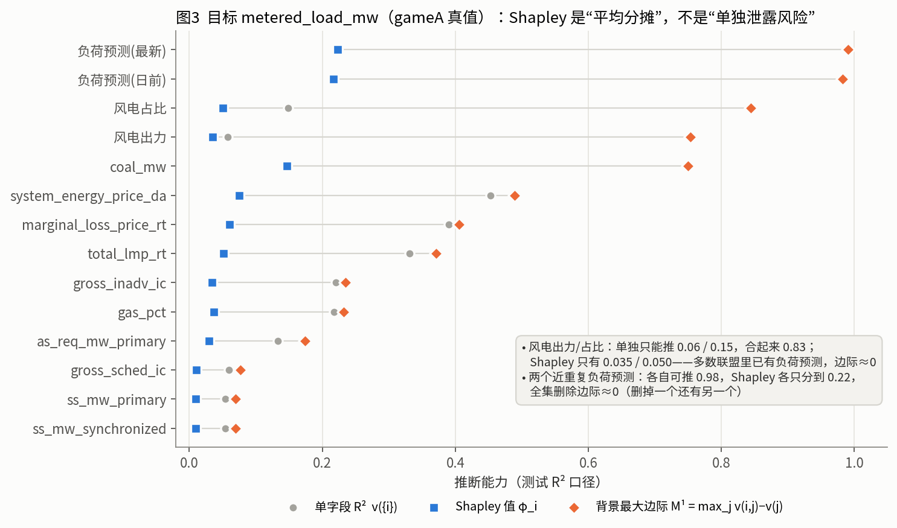
完成 Shapley 与最大边际的对照
• 同一个 14 字段博弈：负荷预测的单字段能力接近 1，但 Shapley 约为 0.22
• 风电字段单独能力较弱，在某些背景下有较大增量
• 因此选最大边际表述字段风险，Shapley 保留为平均分摊对照
对应：98 ｜ 实验原图
3/11
Notes:
第 1 次组会 · 第 3 页
完成 Shapley 与最大边际的对照
同一个 14 字段博弈：负荷预测的单字段能力接近 1，但 Shapley 约为 0.22。
风电字段单独能力较弱，在某些背景下有较大增量。
因此选最大边际表述字段风险，Shapley 保留为平均分摊对照。
图为98号原图。灰点为单字段能力，蓝色方块为Shapley，橙色菱形为M¹。最大边际和Shapley关注不同对象，不把差别解释为Shapley算法错误。
来源：
DNN_Aggresvation98/CHANGELOG.md
DNN_Aggresvation98/figures/fig3_shapley_vs_risk_semantics.png
图像处理：
DNN_Aggresvation98/figures/fig3_shapley_vs_risk_semantics.png；原始图片直接嵌入，无重绘。

Slide 4
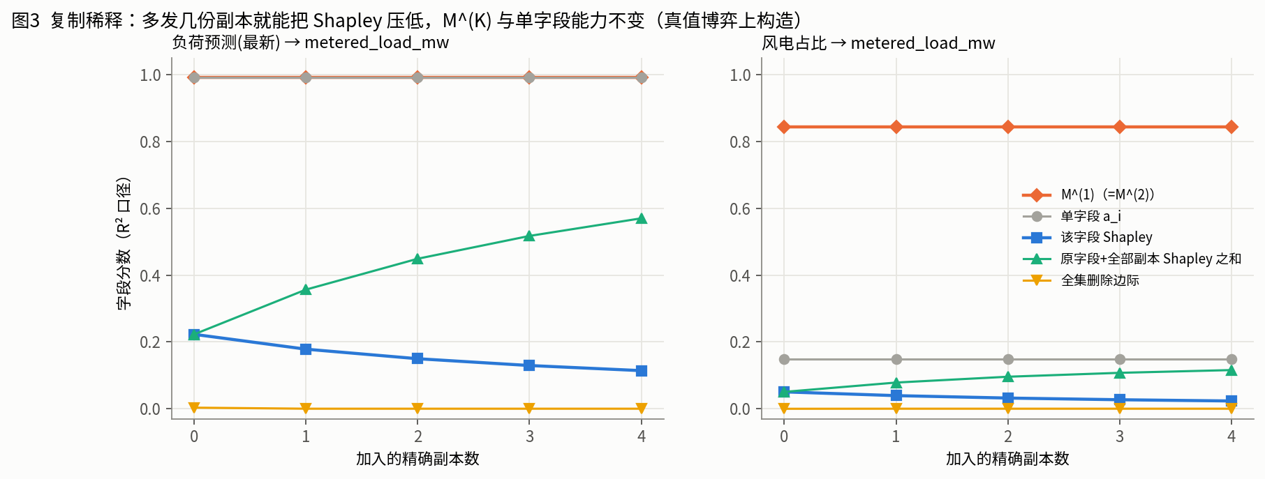
增加副本实验，检查分数稀释
• 增加相同字段的副本后，负荷预测的 Shapley 从 0.223 降至 0.114，而 M¹ 仍约为 0.991
• 这支持采用最大边际语义；复制不变等性质归属已有 MCI 文献，不重新作为本文原创
对应：99 ｜ 实验原图
4/11
Notes:
第 1 次组会 · 第 4 页
增加副本实验，检查分数稀释
增加相同字段的副本后，负荷预测的 Shapley 从 0.223 降至 0.114，而 M¹ 仍约为 0.991。
这支持采用最大边际语义；复制不变等性质归属已有 MCI 文献，不重新作为本文原创。
来源：
DNN_Aggresvation99/CHANGELOG.md
DNN_Aggresvation99/figures/fig3_copy_dilution.png
图像处理：
DNN_Aggresvation99/figures/fig3_copy_dilution.png；原始图片直接嵌入，无重绘。

Slide 5
明确最终要计算的字段风险
Δᵢ(T | B) = V(B ∪ T ∪ {i}) − V(B ∪ T)
Mᵢ⁽ᴷ⁾(B) = max Δᵢ(T | B)
Γᵢ⁽ᴷ⁾(B) = Mᵢ⁽ᴷ⁾(B) − Mᵢ⁽⁰⁾(B)
• B 为已经公开的基底，T 为额外背景，i 为被评价字段；T 与 B、i 不相交，|T|≤K
• V 为既定参考模型下经单调处理的经验能力；M 给出最强背景增量，Γ 表示相对单字段的放大
• 每个风险值同时保存对应背景，作为解释和后续验证的输入
对应：99、paper
5/11
Notes:
第 1 次组会 · 第 5 页
明确最终要计算的字段风险
B 为已经公开的基底，T 为额外背景，i 为被评价字段；T 与 B、i 不相交，|T|≤K。
V 为既定参考模型下经单调处理的经验能力；M 给出最强背景增量，Γ 表示相对单字段的放大。
每个风险值同时保存对应背景，作为解释和后续验证的输入。
来源：
DNN_Aggresvation99/CHANGELOG.md
paper/20260915_MK严格定义与安全语义.md

Slide 6
完成定义自查与表述修正
• 发现“背景放大为零”等价于次模的说法不成立，改为较弱的“相对空背景无放大”
• 区分固定阈值的余量与跨所有阈值的通用余量，收窄 M 的安全解释
• 确认关键字段与小型最小不安全集合的关系需要单调性前提
• 核对 MCI 原文，明确引用已有性质，把本文贡献放在公开基底、预算和风险产物上
对应：99
6/11
Notes:
第 1 次组会 · 第 6 页
完成定义自查与表述修正
发现“背景放大为零”等价于次模的说法不成立，改为较弱的“相对空背景无放大”。
区分固定阈值的余量与跨所有阈值的通用余量，收窄 M 的安全解释。
确认关键字段与小型最小不安全集合的关系需要单调性前提。
核对 MCI 原文，明确引用已有性质，把本文贡献放在公开基底、预算和风险产物上。
99号既做了数学推导，也通过反例搜索检查过强的等价表述。数值核验用于检错，不替代理论证明。
来源：
DNN_Aggresvation99/CHANGELOG.md

Slide 7
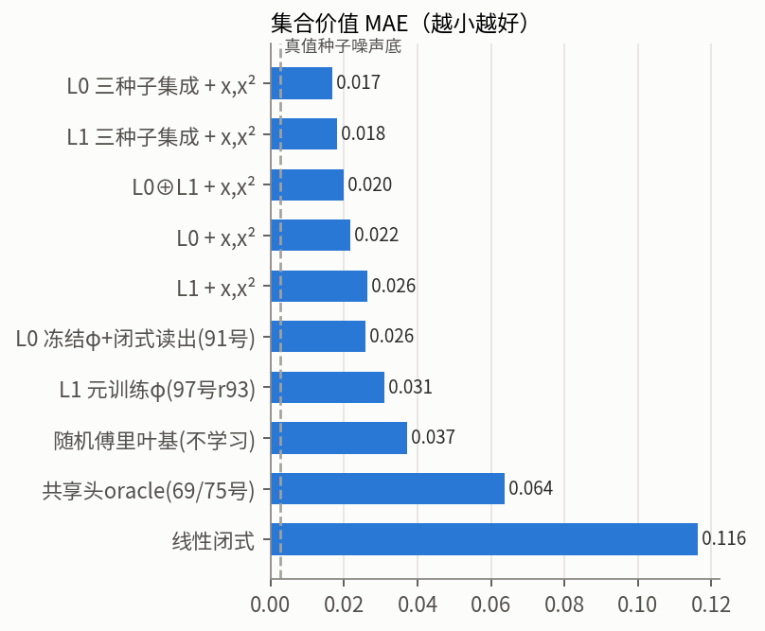
复核现有通用估计器
• 比较共享输出头、按集合求解读出、原始特征旁路和三种子特征集成
• 集合值 MAE 从 0.064 降至约 0.017，为后续 MCI 计算提供基础
• 本页是 98 号配置；后面会单独报告读出修复和最终预学习改进
对应：98 ｜ 实验原图（含子图裁剪）
7/11
Notes:
第 1 次组会 · 第 7 页
复核现有通用估计器
比较共享输出头、按集合求解读出、原始特征旁路和三种子特征集成。
集合值 MAE 从 0.064 降至约 0.017，为后续 MCI 计算提供基础。
本页是 98 号配置；后面会单独报告读出修复和最终预学习改进。
来源：
DNN_Aggresvation98/CHANGELOG.md
DNN_Aggresvation98/figures/fig1_value_model_ladder.png
图像处理：
DNN_Aggresvation98/figures/fig1_value_model_ladder.png；原始图片直接嵌入，仅PPT显示裁剪 (0, 0.06, 0.4, 1)，可恢复。

Slide 8
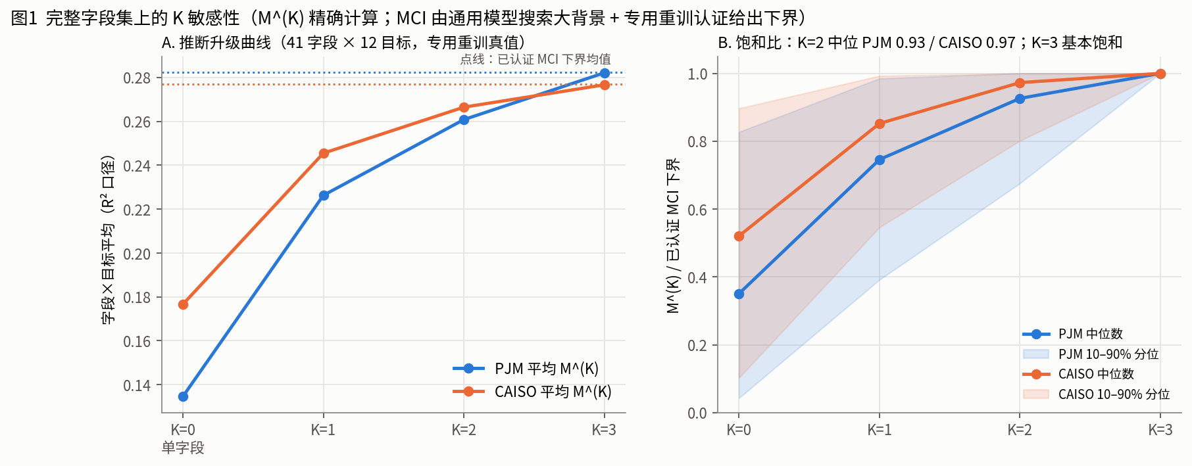
扩展到 PJM、CAISO 的完整字段集
• 100 号完成两个数据集各 41 个字段、12 个目标的预算扩展，风险均值随背景预算增加
• 本图只比较同一早期 DNN 参考口径内的 K；不能与后续三模型参考值直接拼接
对应：100 ｜ 实验原图
8/11
Notes:
第 1 次组会 · 第 8 页
扩展到 PJM、CAISO 的完整字段集
100 号完成两个数据集各 41 个字段、12 个目标的预算扩展，风险均值随背景预算增加。
本图只比较同一早期 DNN 参考口径内的 K；不能与后续三模型参考值直接拼接。
来源：
DNN_Aggresvation100/CHANGELOG.md
DNN_Aggresvation100/figures/fig1_escalation_saturation.png
图像处理：
DNN_Aggresvation100/figures/fig1_escalation_saturation.png；原始图片直接嵌入，无重绘。

Slide 9
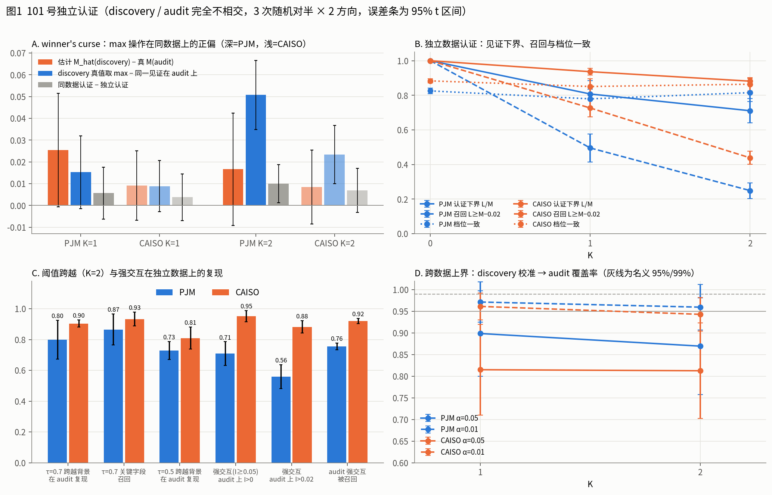
补做发现／审计分离的独立验证
• 先在发现数据上选定背景，再到不相交的审计数据上重新训练和评价；PJM 的最大值回落约 0.051
• K=2、τ=0.7：跨越背景复现率约 80%／90%，关键字段召回约 87%／93%（PJM／CAISO）
对应：101 ｜ 实验原图（含子图裁剪）
9/11
Notes:
第 1 次组会 · 第 9 页
补做发现／审计分离的独立验证
先在发现数据上选定背景，再到不相交的审计数据上重新训练和评价；PJM 的最大值回落约 0.051。
K=2、τ=0.7：跨越背景复现率约 80%／90%，关键字段召回约 87%／93%（PJM／CAISO）。
原图误差条为六次结果的95% t区间（三次随机对半、两个方向）。随机逐时拆分可能仍存在时间相关性，不能等同于时间块外推。独立审计与后续同表查证是不同验证。
来源：
DNN_Aggresvation101/CHANGELOG.md
DNN_Aggresvation101/figures/fig1_independent_certification.png
图像处理：
DNN_Aggresvation101/figures/fig1_independent_certification.png；原始图片直接嵌入，仅PPT显示裁剪 (0, 0.055, 0.51, 0.52)，可恢复。
DNN_Aggresvation101/figures/fig1_independent_certification.png；原始图片直接嵌入，仅PPT显示裁剪 (0, 0.52, 0.51, 1)，可恢复。

Slide 10
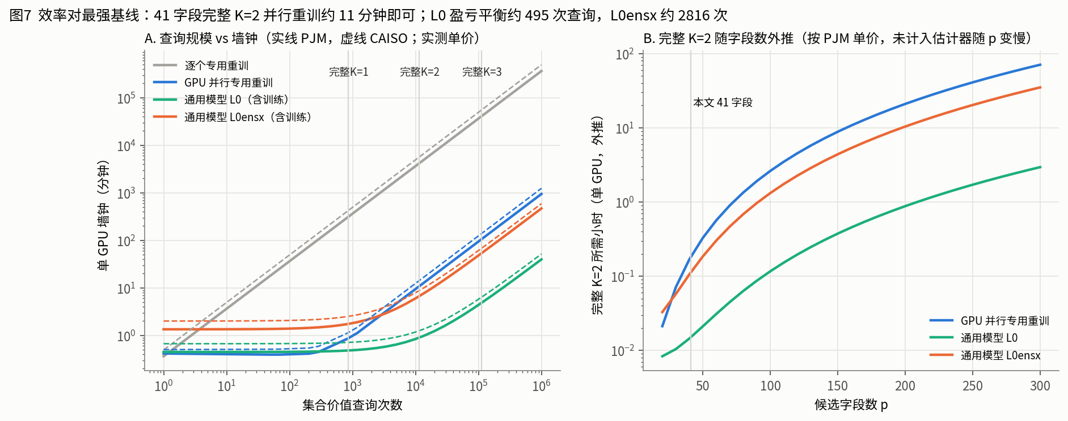
增加并行重训对照，明确效率收益
• PJM 完整 K=2 表：串行重训约 70 小时，GPU 并行约 11 分钟，L0 约 0.9 分钟，集成约 6.7 分钟
• 因此按参照实现和查询规模说明加速价值，保留直接重训在较小工作量下可行的结果
对应：100 ｜ 实验原图
10/11
Notes:
第 1 次组会 · 第 10 页
增加并行重训对照，明确效率收益
PJM 完整 K=2 表：串行重训约 70 小时，GPU 并行约 11 分钟，L0 约 0.9 分钟，集成约 6.7 分钟。
因此按参照实现和查询规模说明加速价值，保留直接重训在较小工作量下可行的结果。
来源：
DNN_Aggresvation100/CHANGELOG.md
DNN_Aggresvation100/figures/fig7_efficiency.png
图像处理：
DNN_Aggresvation100/figures/fig7_efficiency.png；原始图片直接嵌入，无重绘。

Slide 11
本次完成的工作
• 方向已确定：通用模型估计集合能力，MCI 形成字段风险和支撑背景
• 98—99：完成方案对照、定义、性质与反例核查
• 100—101：完成完整字段集、独立审计和效率验证
• 结果已经支持第一版研究主线，同时明确经验参考族、背景预算和最大值选择偏差
对应：98、99、100、101
11/11
Notes:
第 1 次组会 · 第 11 页
本次完成的工作
方向已确定：通用模型估计集合能力，MCI 形成字段风险和支撑背景。
98—99：完成方案对照、定义、性质与反例核查。
100—101：完成完整字段集、独立审计和效率验证。
结果已经支持第一版研究主线，同时明确经验参考族、背景预算和最大值选择偏差。
来源：
DNN_Aggresvation98/CHANGELOG.md
DNN_Aggresvation99/CHANGELOG.md
DNN_Aggresvation100/CHANGELOG.md
DNN_Aggresvation101/CHANGELOG.md

